Slide 1
Tema: Språk, kultur og identitet
Uke 4–5

Slide 2
Mål for perioden
Du skal få oversikt og kunne gjøre rede for den historiske bakgrunnen for språksituasjonen i Norge i dag.
Du skal gjøre rede for endringer i talespråket i Norge i dag og reflektere over sammenhenger mellom språk, kultur og identitet.
Du skal bruke fagspråk til å beskrive særtrekk ved norsk sammenliknet med svensk, dansk og norrønt.
Du skal lese ulike tekster i ulike sjangre og tolke disse ved å bruke et relevant og presist fagspråk.
Du skal skrive retoriske analyser med et presist og nyansert språk og beherske kildebruk.
Du skal bruke fagkunnskaper og et presist fagspråk i utforskende samtaler, diskusjoner og muntlige presentasjoner om norskfaglige emner.

Slide 3
Plan for uke 4–5
Vurderingsuke – skriftlig vurderingsoppgave: retorisk analyse
Gjennomgang av oppgave og gjennomføring av et større skriftlig arbeid med vurdering
Overgang til språk, kultur og identitet knyttet til talespråk
Arbeid med teksten Hør her’a av Gulraiz Sharif
Lærerforedrag med elevaktiviteter, PPT om talespråk og skandinaviske språk
Arbeid med talespråk og skandinaviske språk i tekster og musikk
Introduksjon av språkforskningsprosjekt om språk, kultur og identitet knyttet til talespråket
Notes:
Til læreren
Se egen PPT om hvordan vi skriver retorisk analyse, og om arbeid med modelltekst.
Tilpass fagstoff/oppgaver til klassens timeplan.

Slide 4
Vurderingsuke: større skriftlig arbeid og vurdering
Felles
Se oppgaveark med oppgaven til det skriftlige arbeidet hvordan den kan vurderes.
Gjennomgang av oppgave.
Faglærer organiserer gjennomføring av skrivearbeidet.
Notes:
Til læreren
Se eget dokument med oppgave.

Slide 5
Språk, identitet og kultur
Felles
Nå har vi jobbet med språk, identitet og kultur i forbindelse med skriftspråkene. Men temaet er også relevant i talespråket.
Hva betyr språket ditt for deg?
Tenk på hvordan du snakker. Hva om noen i morgen hadde sagt at nå skal du snakke en annen dialekt? Hva hadde du tenkt da?
Har du opplevd å få tilsnakk for måten du snakker på? Eller har du gitt tilsnakk til andre? Hvorfor?

Slide 6
Gulraiz Sharif (2020): Hør her‘a
Felles
Har du hørt om multietnolekt og slang? Forsøk å forklare de to begrepene.
Bruker du det selv i ditt talespråk?
Les romanutdraget på side 369–373.
Hvordan tolker vi de ulike karakterene ut fra språket de har i teksten?
Hvordan kan språket si oss noe om identiteten deres?

Slide 7
Fra Sharif til talespråk
Felles
Teksten til Sharif er en skriftlig tekst, en roman, men språket og stilen har et muntlig preg.
For å forstå mer om språk, kultur og identitet i talespråket, skal vi nå gå gjennom talespråk og skandinaviske språk. Dette skal vi gjøre som en forberedelse til den muntlige vurderingsoppgaven.

Slide 8
Lærerforedrag om språk, kultur og identitet
Del 3: Talespråk og skandinaviske språk

Slide 9
Lærerforedrag med elevaktivitet – del 3
Felles
Nå skal vi sammen snakke og skrive oss gjennom fagstoff som er relevant for å videre kunne jobbe med en språkforskningsoppgave.
Elevaktiviteter underveis → det som er i rødt.
Dere har læreboka foran dere underveis, slik at dere kan følge med.
Mål → Dere skal kunne bruke fagspråk til å beskrive særtrekk ved norsk sammenliknet med svensk, dansk og norrønt.
Mål → Dere skal kunne gjøre rede for endringer i talespråket i Norge i dag og reflektere over sammenhenger mellom språk, kultur og identitet.
Notes:
Til læreren Elevene skal ha læreboka framfor seg, samt et stort A3-ark der de noterer stikkord underveis.
Kapittel 17 i Intertekst vg2 og kapittel 19 i Intertekst vg3 (se PDF) er aktuelle her.

Slide 10
Historisk bakgrunn – store linjer
Felles
Fra urgermansk til norrønt på 200 år – språket var ugjenkjennelig (år 500–700)
Fra norrønt til mellomnorsk på 670 år (år 700–1370)
Språklig fellesskap i Skandinavia
Fra mellomnorsk til dialekter og dansk på 150 år (1370–1525)
Mellomnorsk dør ut med svartedauden.
Unionstid og dansk dominans i 300 år
Tidlig 1800-tall: Nasjonsbygging og unionsoppløsning skaper behov for eget skriftspråk.
Midt på 1800-tallet: Landsmålet hevet dialektenes status.
Notes:
Til læreren
For å forstå språk i dag er det viktig å starte med historiske linjer. Derfor starter vi med norrønt og skandinaviske språk, før vi går over til talespråk.

Slide 11
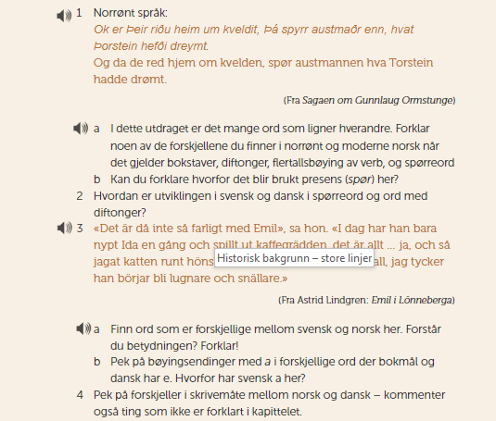
Språklig fellesskap
Felles
De skandinaviske språkene var svært like mellom 750 og 1350.
Stikkord: dialektkontinuum.
Unioner og samarbeid mellom Sverige, Danmark og Norge har gjort at vi fortsatt har et slags språklig fellesskap.
I par
Bruk kapittel 17 til å jobbe med spørsmål 1–4 til høyre.
Husk å bruke begrepene som står i oppgavene, når du forklarer.
Felles
Oppsummering. Hva fant vi ut?
Er det noen likheter igjen mellom språkene, eller er vi helt ulike?
På hvilken måte kan vi snakke om en felles språklig identitet og kulturelt fellesskap mellom de nordiske landene?
Oppgavene er hentet fra Intertekst påbygging.

Slide 12
Fra språklig fellesskap i Skandinavia til talespråk i Norge
Felles
Det språklige fellesskapet i Skandinavia har vært med på å påvirke og forme språket og kulturen i Norge.
Noe annet som også er viktig for vår felles nasjonale identitet, er dialektene. Statusen til dialektene ble hevet på 1800-tallet, nettopp som en reaksjon på at vi hadde vært underlagt Danmark lenge og dermed også brukte det danske skriftspråket.
Målet på 1800-tallet var å finne en felles nasjonal identitet, noe Ivar Aasen fant når han brukte dialektene som utgangspunkt for å skape det nye norske skriftspråket landsmål.
Dialektene er fortsatt viktige for oss, samtidig har vi fått mye påvirkning fra andre språk og kulturer, som gjør at talespråket endrer seg.
I par
Hvor viktig er måten du snakker på, for deg?
Hva/hvem har påvirket måten du snakker på?
Notes:
Til læreren
Her bruker vi begrepet dialekt FØR elevene har snakket om det – men vi regner med at mange likevel kjenner til begrepet.

Slide 13
Noen viktige begreper
Individuelt / i par
Les side 362–363 i PDF fra Intertekst vg3.
Lag en tabell der du forklarer følgende begreper:
talespråk
sosiolekt
multietnolekt
dialekt
Felles
For å forstå hvorfor vi snakker om disse begrepene i dag, må vi tilbake i tid.
Notes:
Til læreren
Del ut PDF-utskrift fra kapittel 19 Intertekst vg3. Alle sidetall i PPT-en heretter viser til denne boka.

Slide 14
Bakgrunnen for dialektmangfoldet
I par / individuelt
Forklar med egne ord årsakene til at vi har et dialektmangfold i Norge i dag.
Stikkord
skriftspråk skapt av dialekter
språklig frigjøring og populærkultur
en sterk distriktspolitikk
små forskjeller mellom folk
Bruk side 370–371 i PDF fra Intertekst vg3 som hjelp.

Slide 15
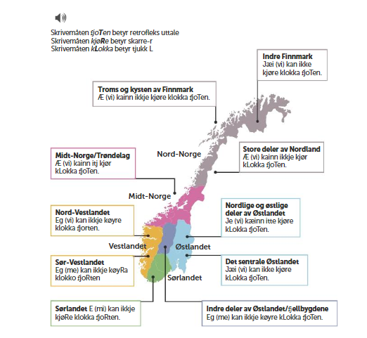
Plassering av dialekter
For å forklare hvor en dialekt hører hjemme geografisk, bruker vi målmerker.
Se tabeller side 364–366 i PDF-en fra, Intertekst vg3.
Felles
Vi lytter til noen låter av norske artister som synger på ulike dialekter.
Forsøk å plassere disse ved hjelp av kart (side 367) og tabell.
Notes:
Til læreren
Du må selv finne artister som synger på ulike dialekter. Forslag: DDE, Hellbillies, Hagle, Sondre Justad, Lars Vaular, Kaizers Orchestra, Gabrielle, Frida Ånnevik, Kristian Kristensen, Kari Bremnes, Hilde Selvikvåg, Tønes, Karpe, Zesinando, Jokke & valentinerne, De Lillos.

Slide 16
Endringer i talespråket
Individuelt / i par
Forklar med egne ord årsakene til endringer i talespråket i dag.
Stikkord
standardisering
regionalisering
identitet og kultur
forenkling
anglifisering
Bruk side 367–370 som hjelp.
Felles
Oppsummering

Slide 17
Introduksjon: forskningsprosjekt om språk, kultur og identitet
Felles
Videre skal vi jobbe med et selvstendig forskningsprosjekt om temaet språk, kultur og identitet.
Felles gjennomgang av oppgave
Felles gjennomgang av framgangsmåte. Se kapittel 14 i Intertekst vg2.
Individuelt
Nå har du god oversikt over mye fagstoff som har med temaet å gjøre.
Tenkeskriv i 3 minutter: Hva har du lyst å forske på?

